Slide 1
Роль
звуків і букв
у слові

Slide 2
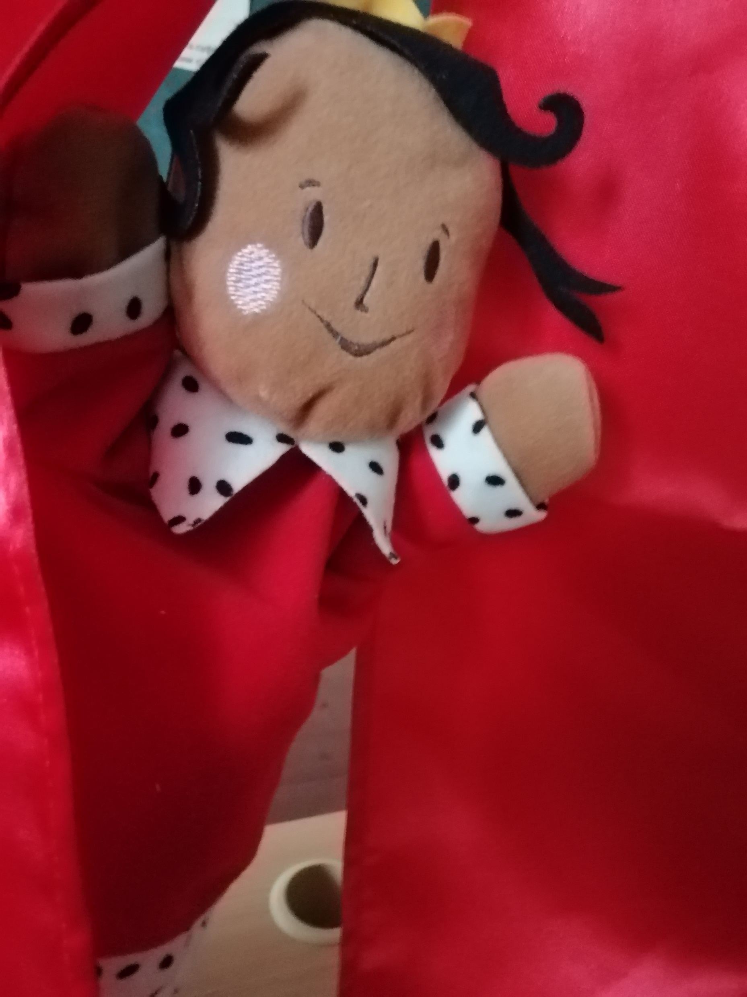
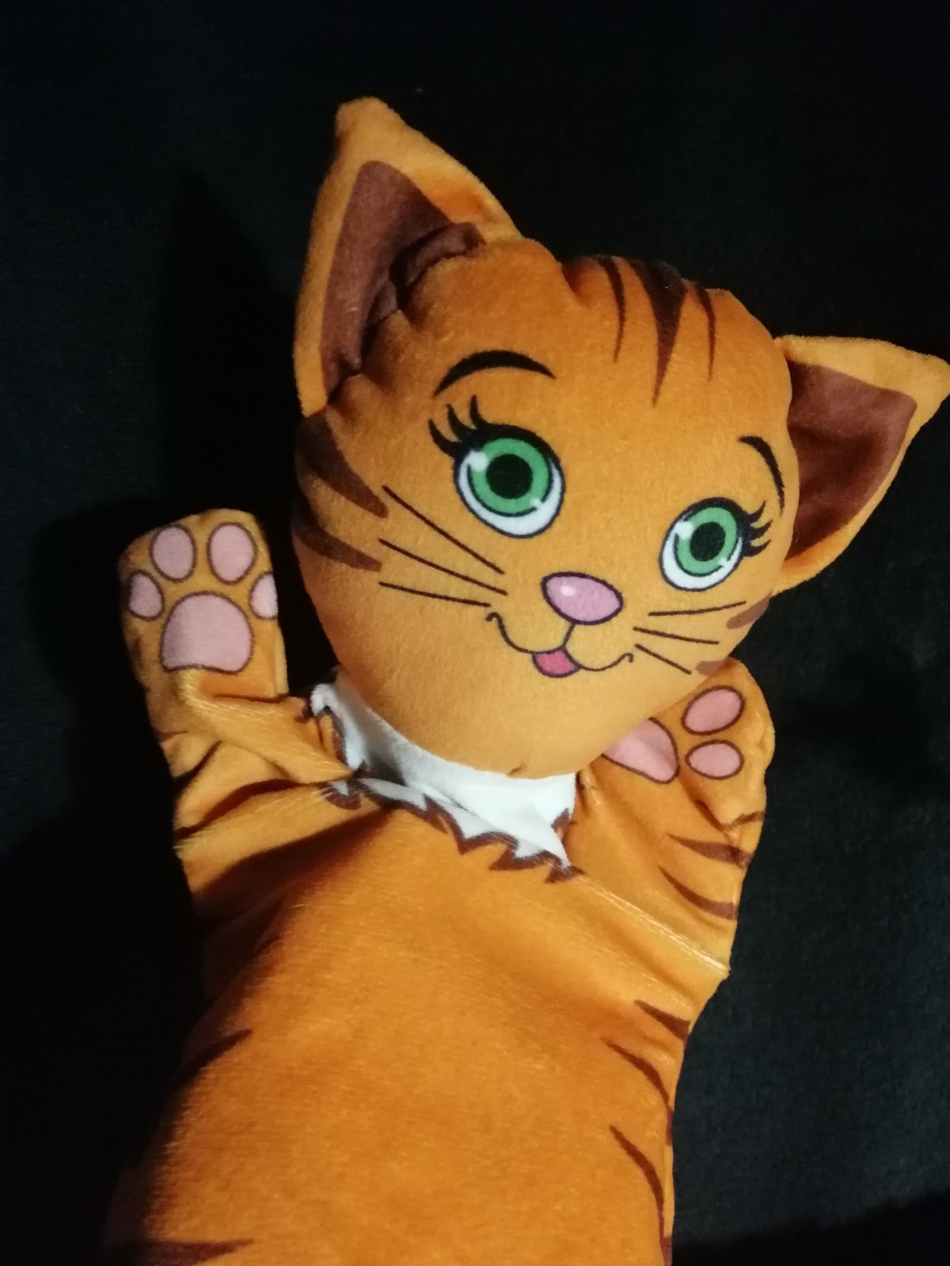
Нічого вони не значать! Захочу і напишу, а захочу – и…
Розібратися в цьому тобі допоможуть діти 1 класу.

Slide 3
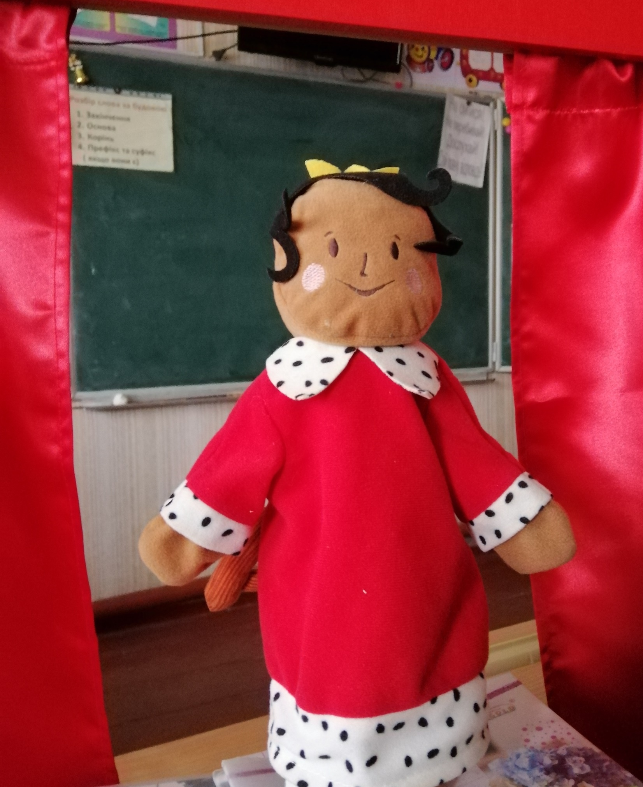

Slide 4
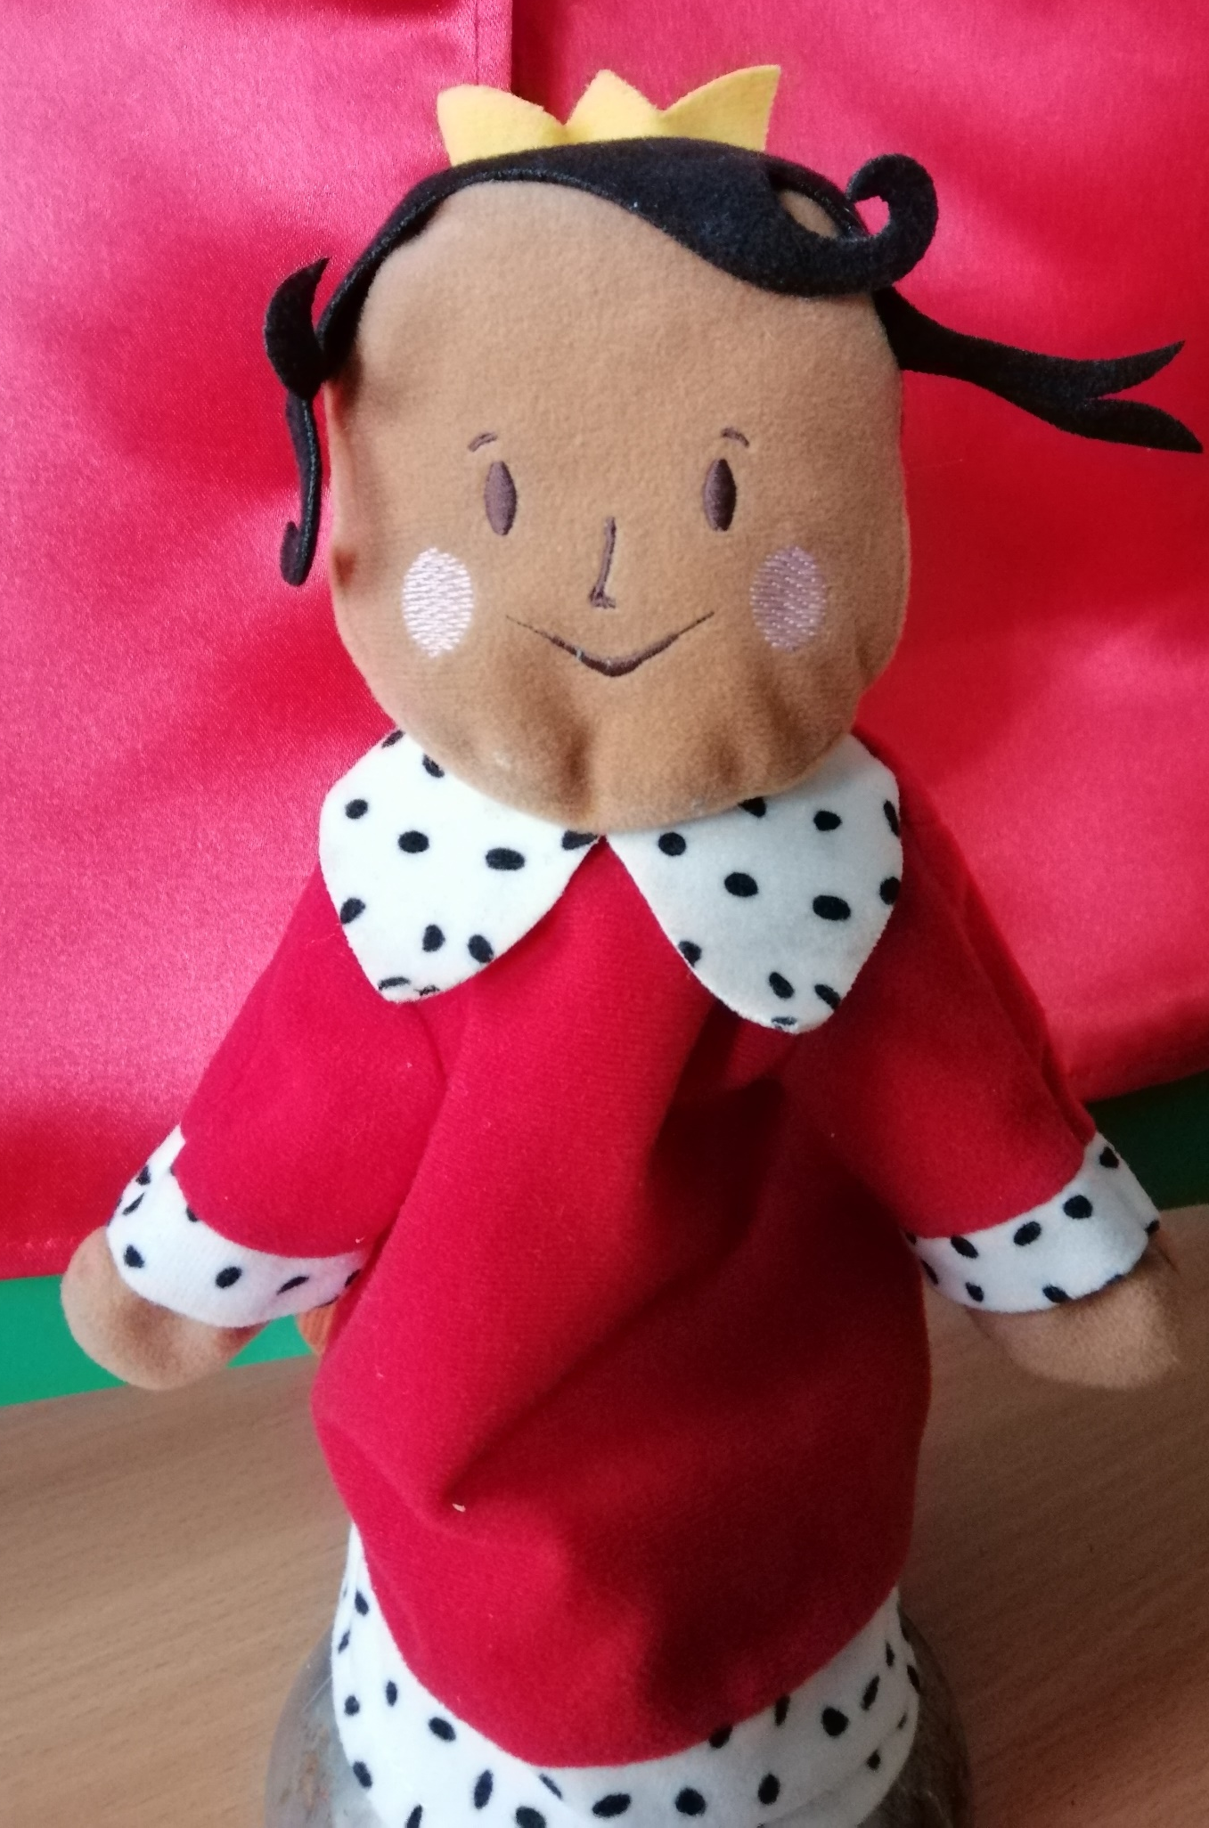

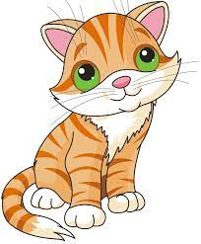
З и - я плаваю у морі, з і - ловлю мишей в коморі.

Slide 5
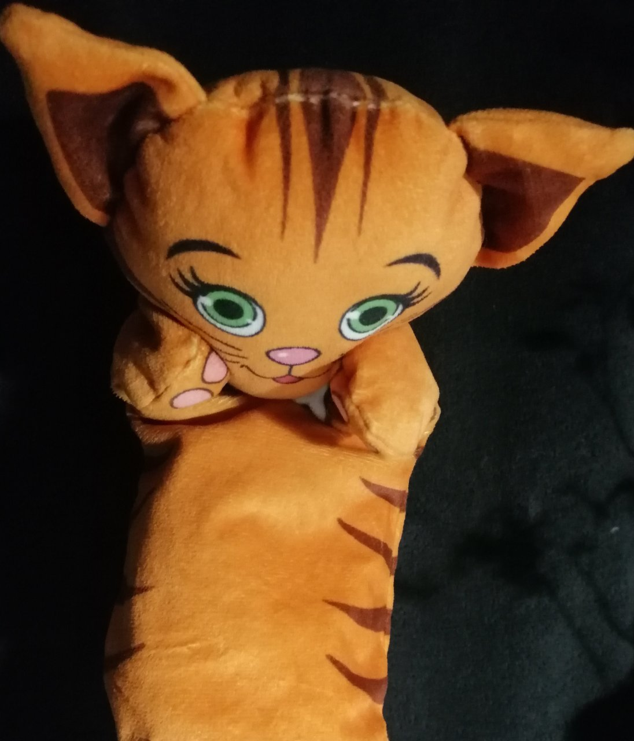
Запиши
слова – відгадки.
Ой – ой- ой! Ледве сам себе не втопив!
кит
кіт

Slide 6


З «б» - за мною в ліс йдете і у кошик кладете.
А із «п» - ти будеш чхати, в ліжку кашляти лежати.

Slide 7
гриб
грип

Slide 8
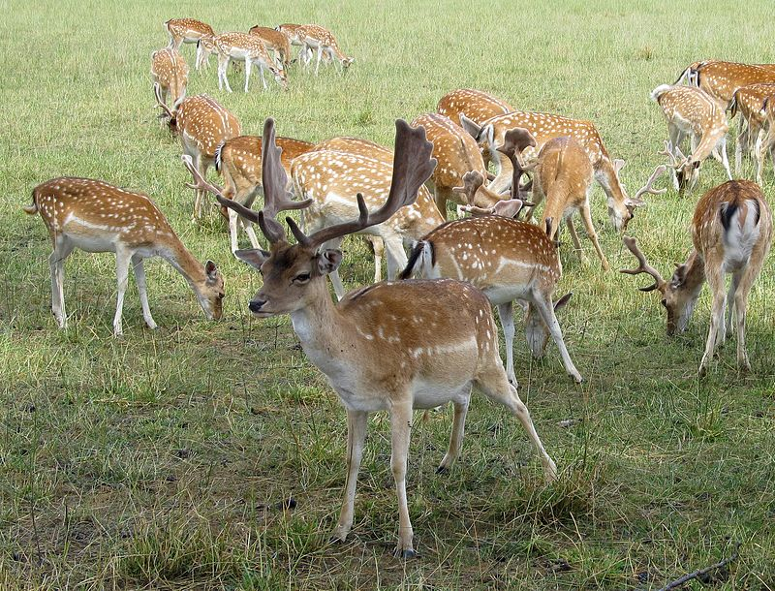
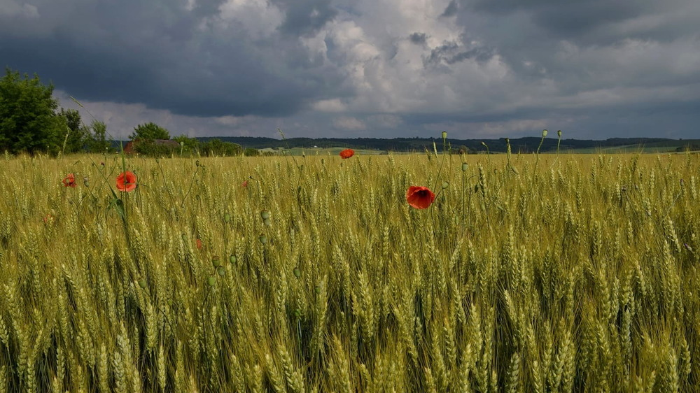
З [н′] – як вітер я помчу; твердо – колоссям шепочу.

Slide 9
лань
лан

Slide 10
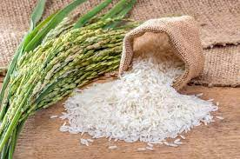
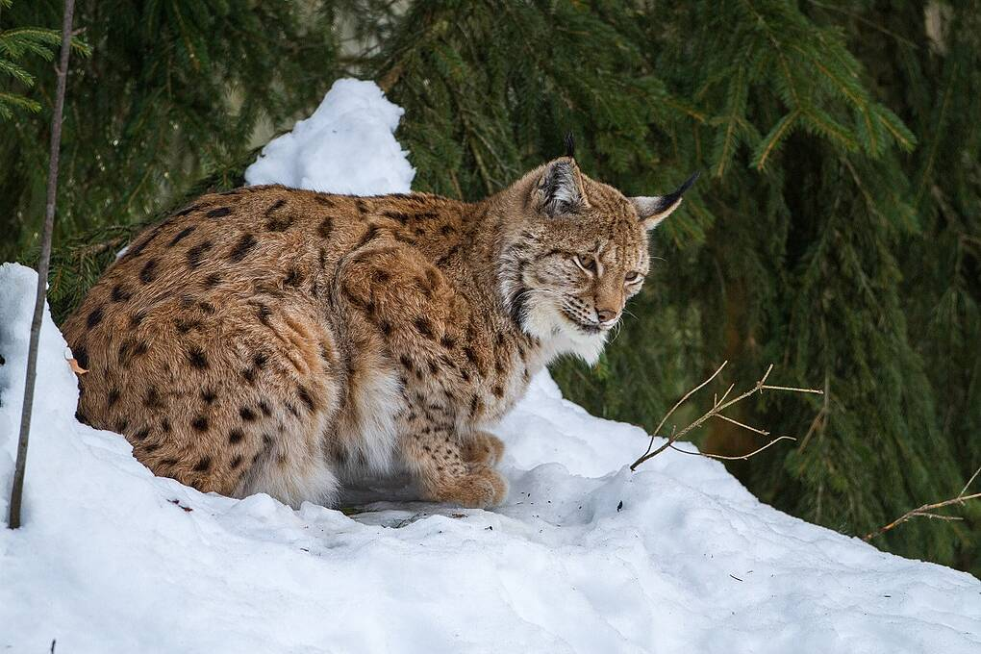
Моїх зерняток кухар взяв -
Плов смачний приготув.
Вимов м’яко звук останній –хижак в Карпатах я звичайний.

Slide 11
рис
рись

Slide 12
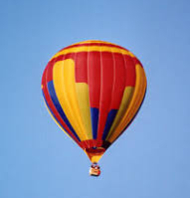
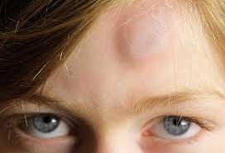

Slide 13
ґуля
куля

Slide 14
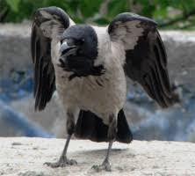


Slide 15
ґава
кава

Slide 16
Я зрозумів!
Звуки і букви у слові мають … значення.
Навіть один звук чи буква можуть … значення слова.

